Slide 1
ТРЕНАЖЕР. В9.
Действия с стереометрическими фигурами
Решение простейших стереометрических задач на нахождение геометрических величин (длин, углов, площадей, объемов); использование при решении стереометрических задач планиметрические факты и методы.
Хафизова М.С. –учитель математики Бакрчинской СОШ

Slide 2
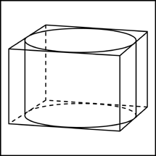
Прямоугольный параллелепипед описан около цилиндра, радиус основания и высота которого равны 1. Найдите объем параллелепипеда.
ПОДУМАЙ!
2
ВЕРНО!
4
ПОДУМАЙ!
1
Объем прямоугольного параллелепипеда V=abc
Радиус окружности вписанного в квадрат r=a/2

Slide 3
Прямоугольный параллелепипед описан около цилиндра, радиус основания которого равен 4. Объем параллелепипеда равен 16. Найдите высоту цилиндра.
ВЕРНО!
0,25
ПОДУМАЙ!
4
ПОДУМАЙ!
2
Объем прямоугольного параллелепипеда V=abc
Радиус окружности вписанного в квадрат r=a/2

Slide 4
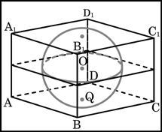
Прямоугольный параллелепипед описан около сферы радиуса 1. Найдите его объем.
ВЕРНО!
8
ПОДУМАЙ!
16
ПОДУМАЙ!
4
Объем прямоугольного параллелепипеда V=abc
Радиус окружности вписанного в квадрат r=a/2

Slide 5
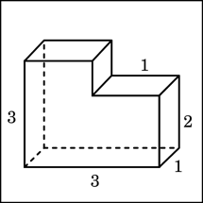
Найдите объем многогранника, изображенного на рисунке (все двугранные углы многогранника прямые).
ПОДУМАЙ!
9
ПОДУМАЙ!
45
ВЕРНО!
8
Объем прямоугольного параллелепипеда V=abc
объем многогранника находим как разность объемов двух прямоугольных параллелепипедов

Slide 6
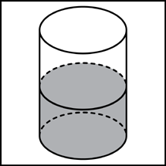
В цилиндрический сосуд налили 2000 м³ воды. Уровень воды при этом достигает высоты 12 см. В жидкость полностью погрузили деталь. При этом уровень жидкости в сосуде поднялся на 9 см. Чему равен объем детали?
Ответ выразите в м³.
ВЕРНО!
1500
ПОДУМАЙ!
150
ПОДУМАЙ!
250
Объем цилиндра

Slide 7
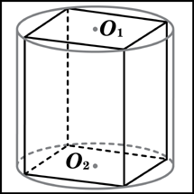
В основании прямой призмы лежит квадрат со стороной 2.
Боковые ребра равны . Найдите объем цилиндра, описанного около этой призмы.
ПОДУМАЙ!
2
ВЕРНО!
4
ПОДУМАЙ!
2П
Объем цилиндра
Радиус окружности вписанного в квадрат r=a/2

Slide 8
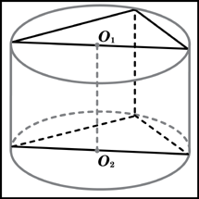
В основании прямой призмы лежит прямоугольный треугольник с катетами 6 и 8. Боковые ребра равны . Найдите объем цилиндра, описанного около этой призмы.
ВЕРНО!
125
ПОДУМАЙ!
25
ПОДУМАЙ!
5
Объем цилиндра
Центр окружности описанного около прямоугольного треугольника лежит в середине гипотенузы

